Slide 1
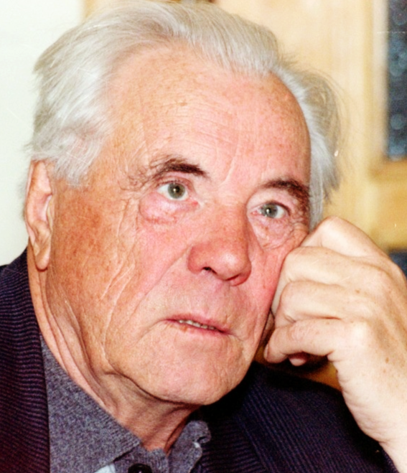
Литература
6
класс
В.П.Астафьев
(1924-2001 гг.)
Очерк жизни и творчества.

Slide 2

ПЛАН УРОКА
1. Рождение будущего писателя.
2. Детство.
3. Военные годы.
4. Награды писателя.
5. Начало творческой деятельности.
6. Основные произведения.
7. Смерть писателя.
8. Память о писателе.
Notes:
Пытались взаимосвязьвеществ

Slide 3
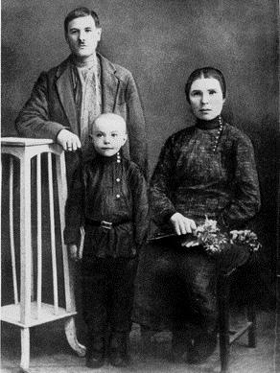
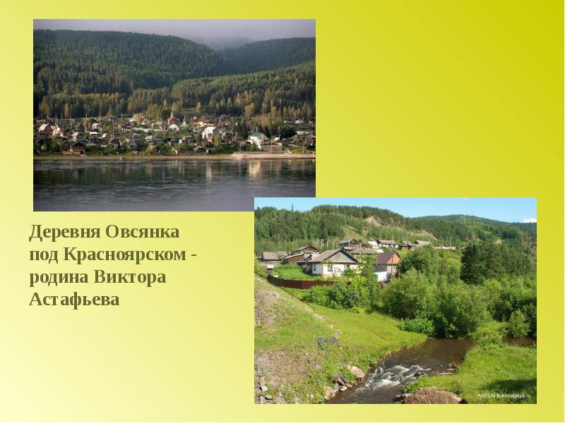
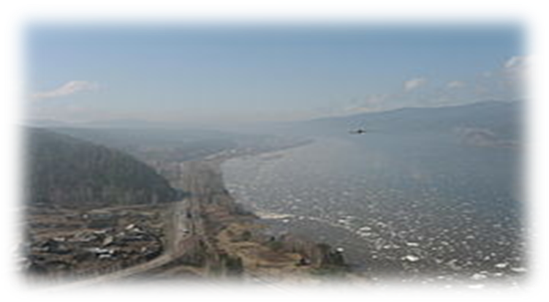
РОЖДЕНИЕ БУДУЩЕГО ПИСАТЕЛЯ
Виктор Петрович Астафьев родился 1 мая 1924 года в селе Овсянка Красноярского края в семье Петра Павловича Астафьева и Лидии Ильиничны Потылицыной. Деревня Овсянка находится недалеко от города Красноярска на берегу реки Мана, где он жил с семьёй.
Notes:
Пытались взаимосвязьвеществ

Slide 4

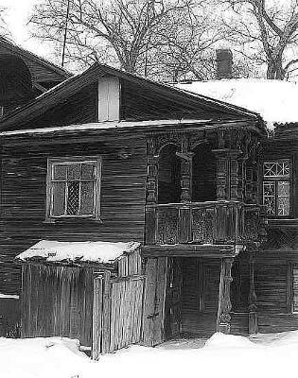
ДЕТСТВО
Мальчик рано потерял мать. Она утонула, когда Виктору было семь лет. После смерти матери Виктор жил с бабушкой Катериной Петровной Потылицыной, которая оставила в душе писателя светлые воспоминания. Впоследствии он рассказал о ней в первой части автобиографии «Последний поклон».
Notes:
Пытались взаимосвязьвеществ

Slide 5
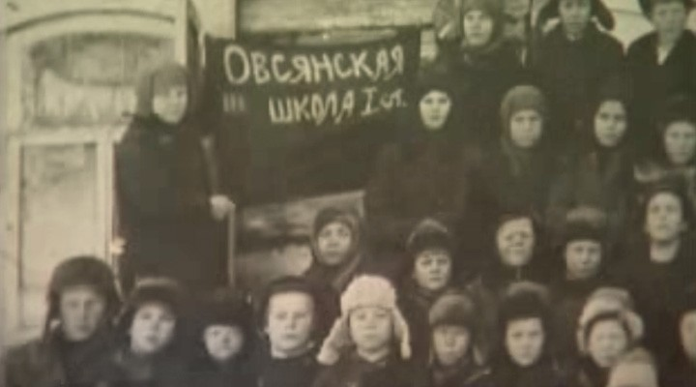
ДЕТСТВО
В школу Виктор пошел с восьми лет. В первом классе учился в родном селе Овсянка. Отец будущего писателя
женился во второй раз. Отношения с мачехой у Виктора не складывались.
Notes:
Пытались взаимосвязьвеществ

Slide 6
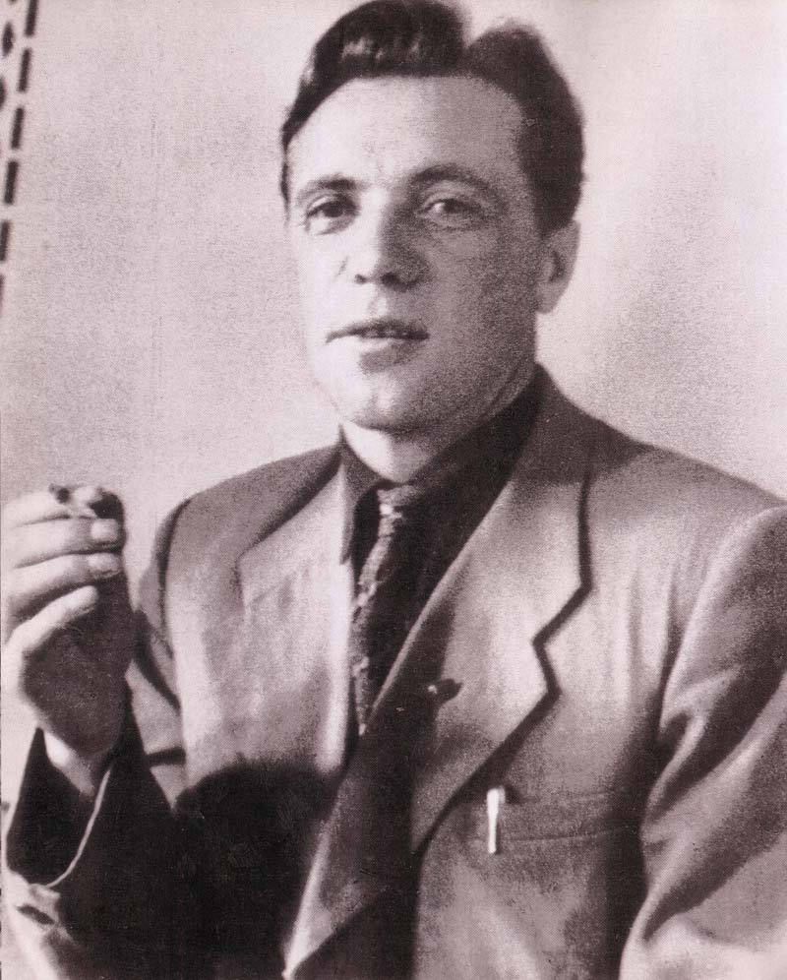
СЕРЬЁЗНЫЕ ПРОБЛЕМЫ
В Игарке, куда переехал на заработки его отец, Виктор окончил начальную школу, а осенью 1936 года отец попал в больницу. Брошенный мачехой и родными, Виктор в 12 лет оказался на улице. Несколько месяцев он жил в заброшенном здании парикмахерской, а после был направлен в Игарский детский дом.
Notes:
Пытались взаимосвязьвеществ

Slide 7
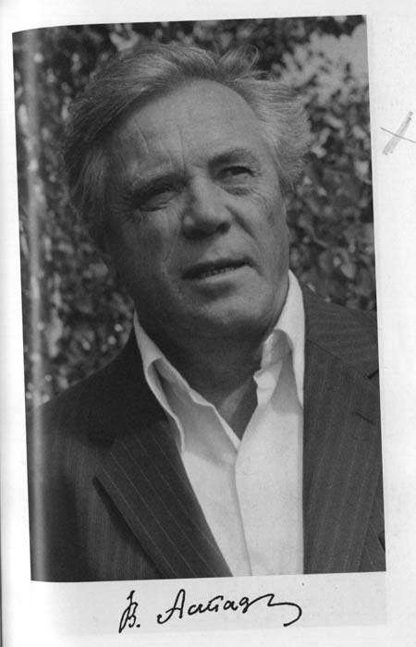
ИГНАТИЙ РОЖДЕСТВЕНСКИЙ – ДРУГ И УЧИТЕЛЬ
Но Виктор продолжал ходить в школу. Именно в школе мальчик подружился с учителем Игнатием Рождественским, который заметил в своем ученике литературный дар. Благодаря учителю В.П.Астафьев начал писать первые произведения и даже печататься в школьном журнале.
Notes:
Пытались взаимосвязьвеществ

Slide 8
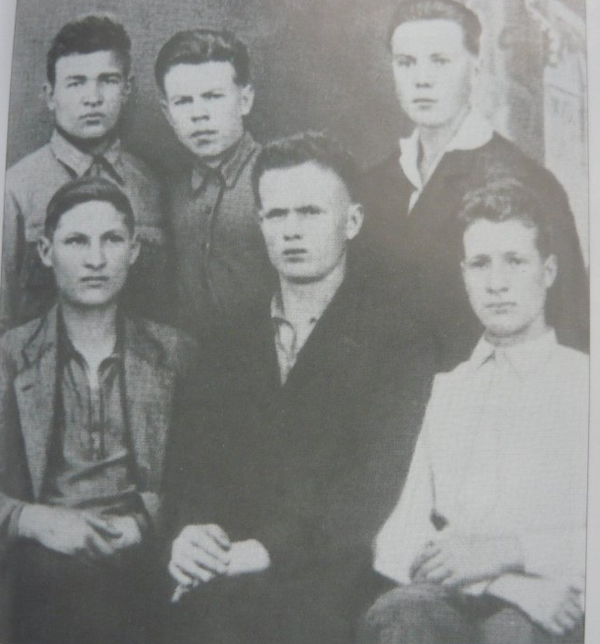
ШКОЛА ФАБРИЧНО – ЗАВОДСКОГО ОБУЧЕНИЯ
Осенью, собрав деньги на билет, с большими трудностями он добирается до Красноярска и поступает в Железнодорожную школу ФЗО. После учёбы 4 месяца работал составителем поездов на станции Базаиха.
Notes:
Пытались взаимосвязьвеществ

Slide 9
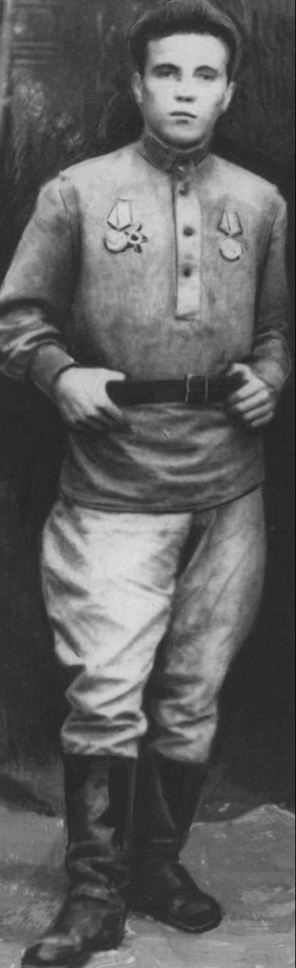
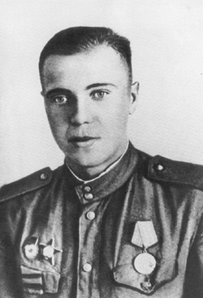
ВОЙНА 1941 – 1945 гг.
В 1942 году ушёл добровольцем на фронт. Военному делу обучался в школе пехоты в Новосибирске. На войне был шофёром, разведчиком, связистом. Несколько раз был тяжело ранен.
До самого конца войны он оставался рядовым солдатом. Воевал на Брянском, Воронежском и Степном фронтах, в составе войск Первого Украинского фронта.
Notes:
Пытались взаимосвязьвеществ

Slide 10
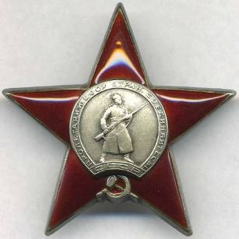
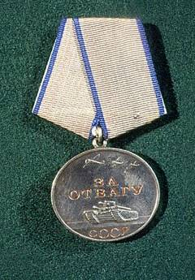
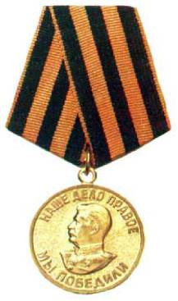
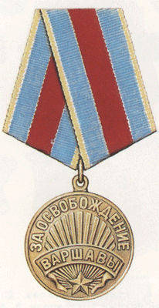
НАГРАДЫ В.П.АСТАФЬЕВА
За войну Виктор Петрович награждён орденом Красной Звезды и медалями «За отвагу», «За победу над Германией», «За освобождение Польши».
Notes:
Пытались взаимосвязьвеществ

Slide 11
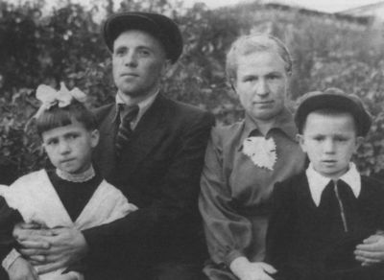
1945 ГОД
После Победы, в 1945 году, уехал на Урал в город Чусовой Пермской области. Там работал слесарем, подсобным рабочим, учителем, дежурным по вокзалу, кладовщиком. В том же году женился на Марии Семёновне Корякиной; у них было трое детей: дочери Лидия и Ирина и сын Андрей.
Notes:
Пытались взаимосвязьвеществ

Slide 12
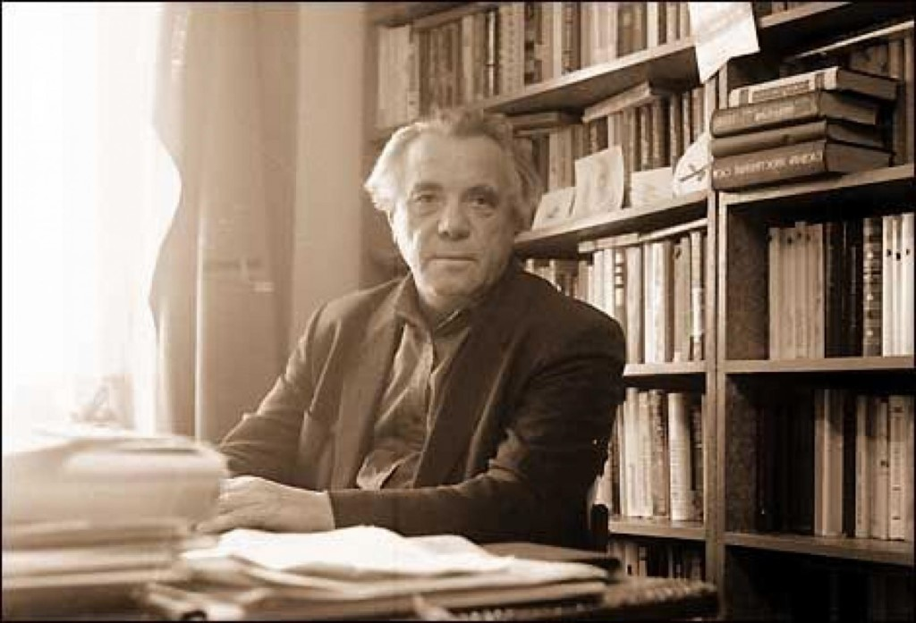
НАЧАЛО ТВОРЧЕСКОЙ ДЕЯТЕЛЬНОСТИ
В 1951 году он записался в литературный кружок. Он был так воодушевлен, что за одну ночь написал рассказ «Гражданский человек», позже он его переработал и издал под названием «Сибиряк». Вскоре Астафьева заметили и предложили работу в газете «Чусовской рабочий». За это время он написал более 20 рассказов и много очерковых статей.
Notes:
Пытались взаимосвязьвеществ

Slide 13
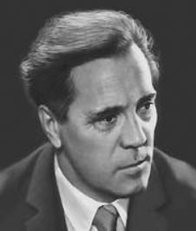
КОНЕЦ 50-Х ГОДОВ
Конец 50-х годов отмечен расцветом лирической прозы В.П.Астафьева. Повести "Перевал" (1958-1959 гг.) и "Стародуб" (1960 г.), повесть "Звездопад", написанная на одном дыхании всего за несколько дней (1960 г.), приносят ему широкую известность.
Notes:
Пытались взаимосвязьвеществ

Slide 14


ВАЖНЕЙШИЕ ТЕМЫ ТВОРЧЕСТВА
Важнейшие темы творчества В.П.Астафьева — военная и деревенская.
Первые рассказы были опубликованы в журнале «Смена».
Notes:
Пытались взаимосвязьвеществ

Slide 15
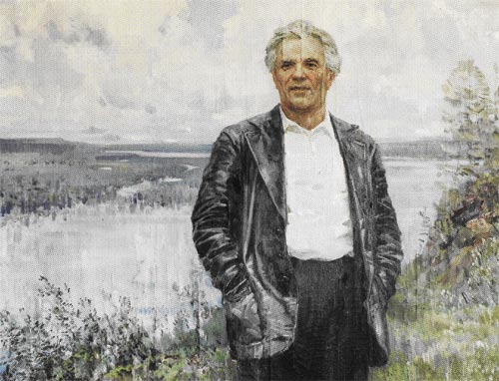


РАБОТА В ГАЗЕТЕ
Как сотрудник газеты он много разъезжает по краю, много видит. За четыре года работы В.П.Астафьев пишет более сотни статей, очерков, свыше двух десятков рассказов. За это время издает две книги для детей («Васюткино озеро» и «Дядя Кузя, куры, лиса и кот»).
Notes:
Пытались взаимосвязьвеществ

Slide 16
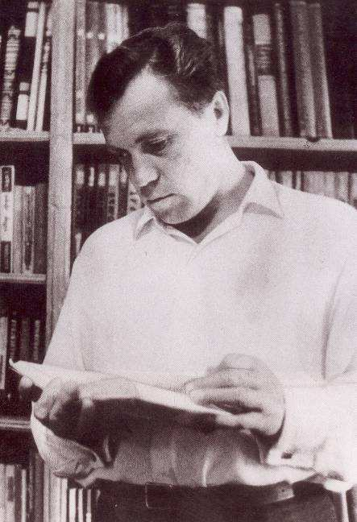
ВЫСШИЕ ЛИТЕРАТУРНЫЕ КУРСЫ
В 35 лет Астафьев поступает на Высшие литературные курсы в Москве (1959–1961 гг.). В это время его рассказы начали печататься не только в издательствах Перми и Свердловска, но и в столице. Рассказы были о судьбах людей, которых Виктор встретил во времена своего сиротского детства и юности.
Notes:
Пытались взаимосвязьвеществ

Slide 17
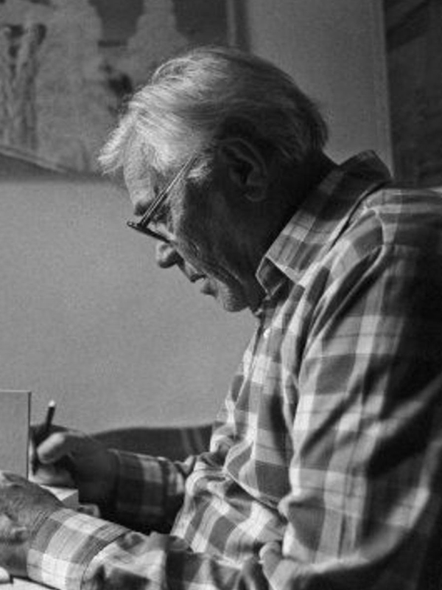
ГОСУДАРСТВЕННЫЕ НАГРАДЫ И ПРЕМИИ
Написанные произведения приносят В.П.Астафьеву широкую известность. Его литературные заслуги были отмечены государственными наградами.
Писателю были присуждены Международная Пушкинская премия, премия «За честь и достоинство таланта» Международного литературного фонда.

Slide 18
ЦИКЛ МИНИАТЮР «ЗАТЕСИ»
В 1962 году Астафьевы перебрались в Пермь, в эти годы писатель создает цикл миниатюр, которые печатает в различных журналах. Он назвал их «Затеси», в 1972 году он издал одноименную книгу. В своих историях поднимает важные темы для русского народа – война, патриотизм, деревенская жизнь.
Notes:
Пытались взаимосвязьвеществ

Slide 19
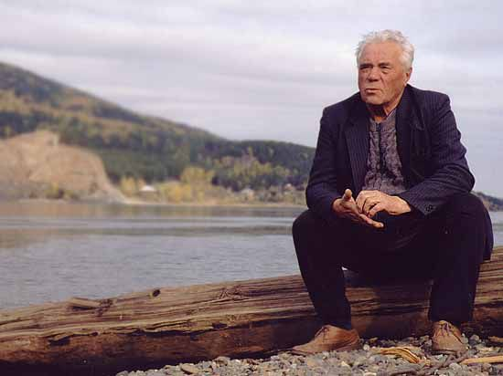


РАССКАЗЫ В.П.АСТАФЬЕВА
Рассказы Виктора Петровича Астафьева помогают увидеть и услышать красоту природы. Прочитав их, читатель открывает для себя то, что раньше не знал и не замечал. Виктор Астафьев пишет о том, что отлично знает. Именно поэтому произведения его по-настоящему правдивы и достоверны.

Slide 20
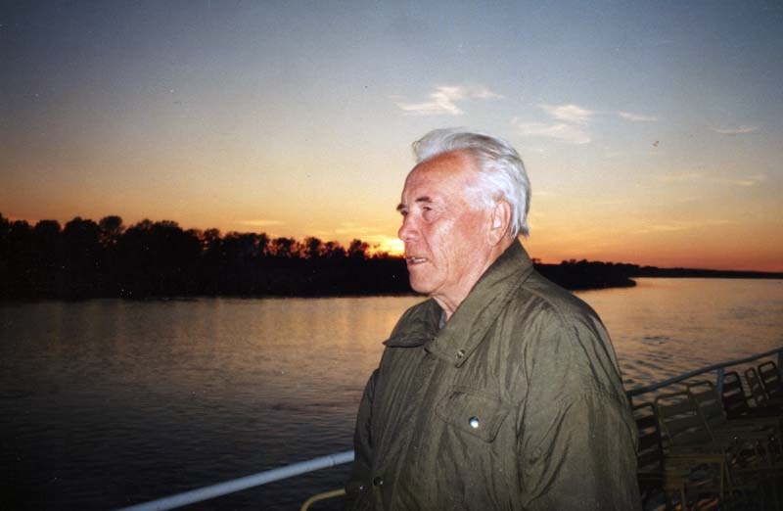
«ЦАРЬ-РЫБА»
В 1976 году была издана самая популярная книга писателя – «Царь-рыба». Её подвергли такой «цензурной» редактуре, что Астафьев даже попал в больницу после стресса. Он был так огорчен, что больше никогда не касался текста этой повести. Несмотря ни на что, именно за это произведение он получил Государственную премию.
Notes:
Пытались взаимосвязьвеществ

Slide 21
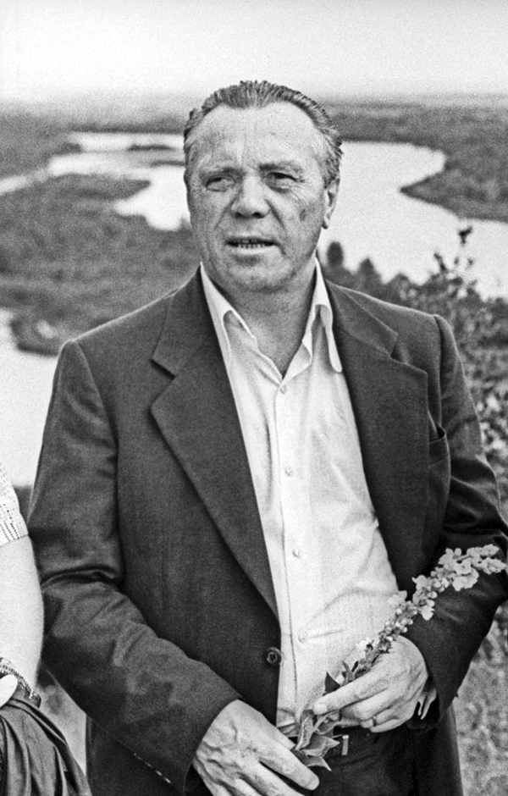
«ПОСЛЕДНИЙ ПОКЛОН»
Создаваемый в течение двух десятилетий «Последний поклон» (1958-1978 гг.) является эпохальным полотном о жизни деревни в трудные 30-40-е и исповедью поколения, детство которого пришлось на годы «великого перелома», а юность — «на огневые сороковые».
Notes:
Пытались взаимосвязьвеществ

Slide 22
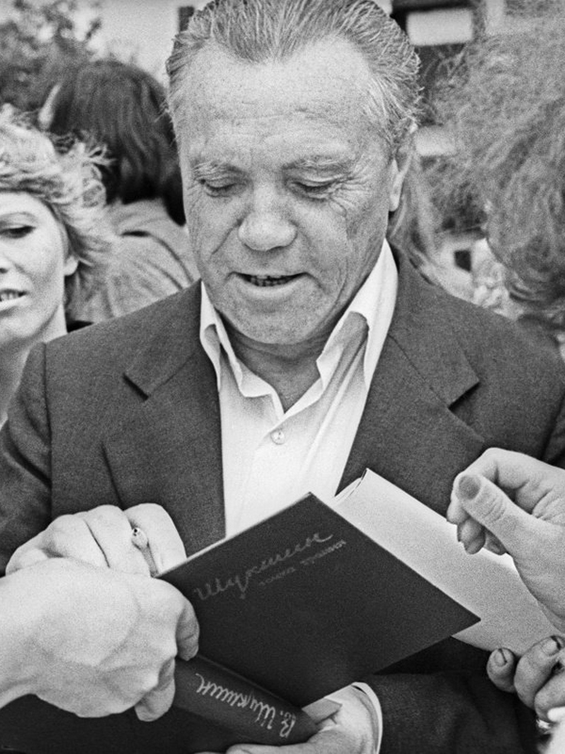
«ПАСТУХ И ПАСТУШКА»
В 1967 году Виктор Петрович написал повесть «Пастух и пастушка. Современная пастораль». Идею этого произведения он обдумывал давно. Но в печать его брали с трудом, очень много было вычеркнуто по соображениям цензуры. В итоге в 1989 году он вернулся к тексту, чтобы восстановить прежний вид повести.
Notes:
Пытались взаимосвязьвеществ

Slide 23
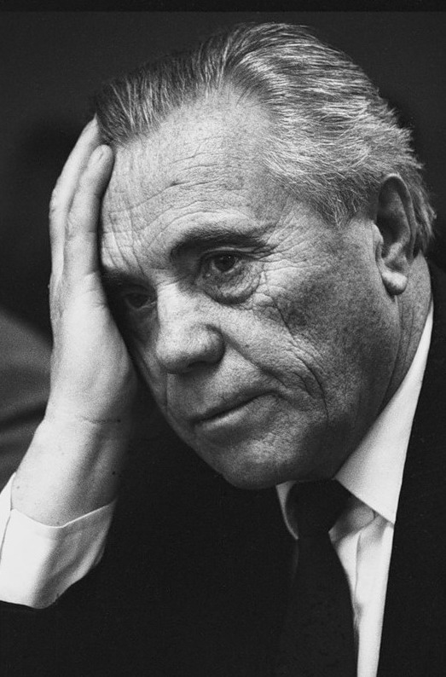
ПОВЕСТЬ «ПРОКЛЯТЫ И УБИТЫ»
Начиная с 1991 года Астафьев трудился над книгой «Прокляты и убиты». Книга вышла только в 1994 году и вызвала много разных эмоций у читателей. Не обошлось и без критических замечаний. Некоторых удивила смелость автора, но вместе с тем они признали его правдивость. Астафьев написал повесть на важную и страшную тему – он показал бессмысленность репрессий военного времени. В 1994 году писатель получает Государственную премию России.
Notes:
Пытались взаимосвязьвеществ

Slide 24
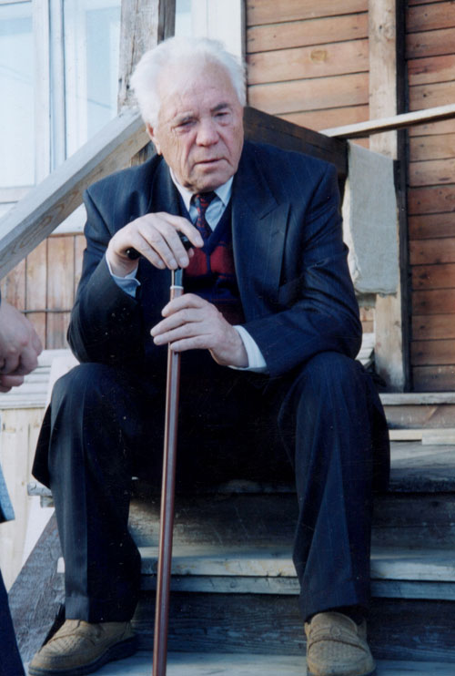
ПОСЛЕДНИЕ ГОДЫ ЖИЗНИ
В апреле 2001 года писателя госпитализировали с инсультом. Две недели он пролежал в реанимации, но врачи выписали его, и он вернулся домой. Ему стало лучше, он даже самостоятельно читал газеты. Но уже осенью того же года Астафьев вновь попал в больницу. В последнюю неделю Виктор Петрович ослеп.
Notes:
Пытались взаимосвязьвеществ

Slide 25
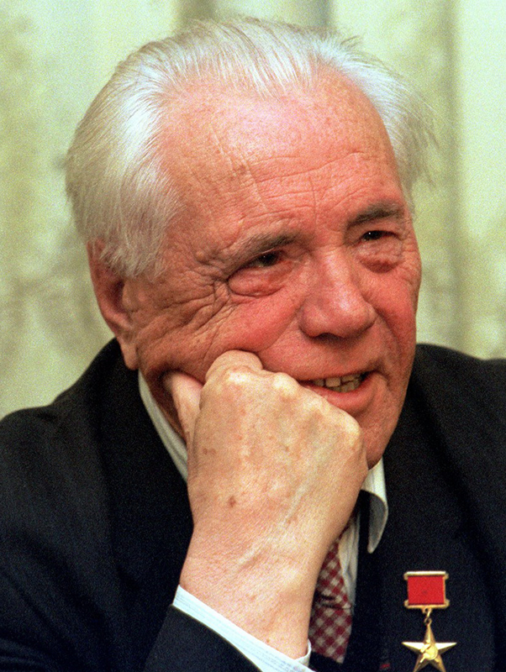
УХОД ИЗ ЖИЗНИ
Умер писатель
29 ноября 2001 года.
Похоронили его недалеко от его родного села.
Notes:
Пытались взаимосвязьвеществ

Slide 26
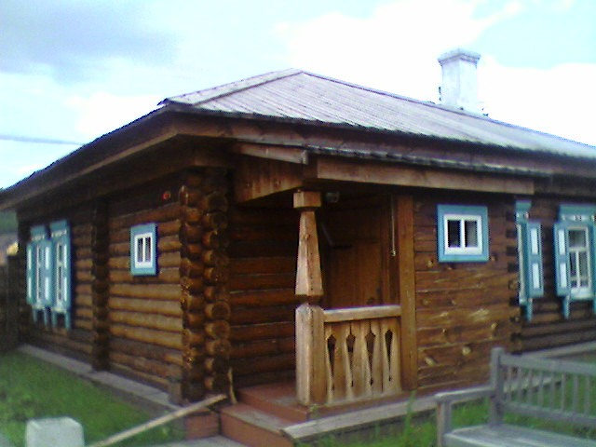
ПАМЯТЬ О ПИСАТЕЛЕ
29 ноября 2009 года был открыт мемориальный дом-музей Астафьева в селе Овсянка. Документы и материалы из личного фонда писателя хранятся и в Государственном архиве Пермской области.
Notes:
Пытались взаимосвязьвеществ

Slide 27
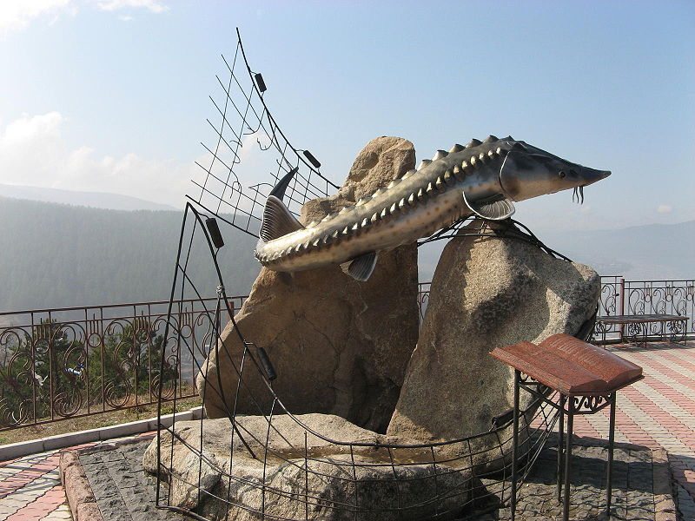
ПАМЯТЬ О ПИСАТЕЛЕ
Памятник возле автодороги
Красноярск - Абакан
Notes:
Пытались взаимосвязьвеществ

Slide 28
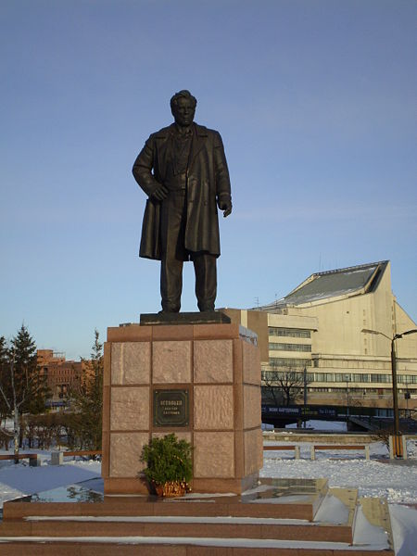
ПАМЯТЬ О ПИСАТЕЛЕ
Памятник В.П.Астафьеву в Красноярске (2006 г.)
Notes:
Пытались взаимосвязьвеществ

Slide 29
ЗАДАНИЕ ДЛЯ САМОСТОЯТЕЛЬНОЙ РАБОТЫ
1. Записать основные факты биографии В.П.Астафьева.
2. Прочитать рассказ «Конь с розовой гривой».
Notes:
Пытались взаимосвязьвеществ

